Slide 1
A fast learning algorithm for deep belief nets
Serryuer 2019-04-14

Slide 2
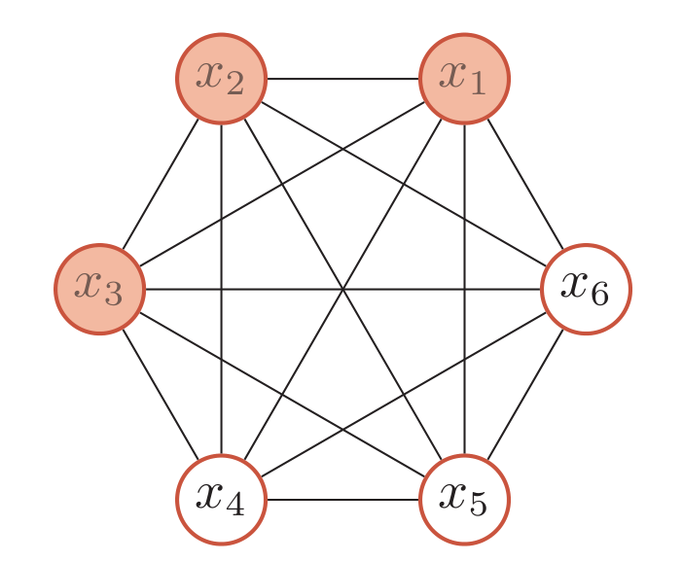
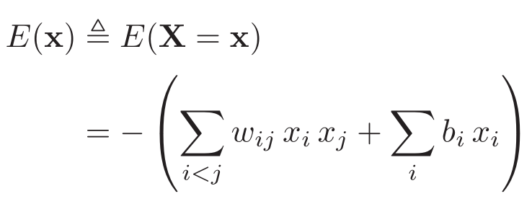
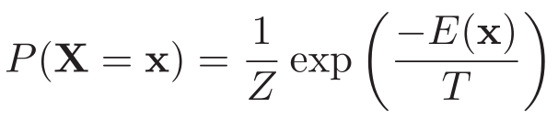
玻尔兹曼机（Boltzmann machine）
玻尔兹曼机是一个特殊的概率无向图模型。
每个随机变量是二值的
所有变量之间是全连接的
整个能量函数定义为
P(X) 为玻尔兹曼分布
一个有六个变量的玻尔兹曼机
两个基本问题：
推断p(h|v)
参数学习W

Slide 3
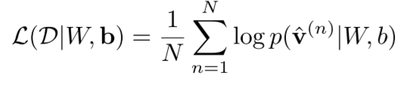
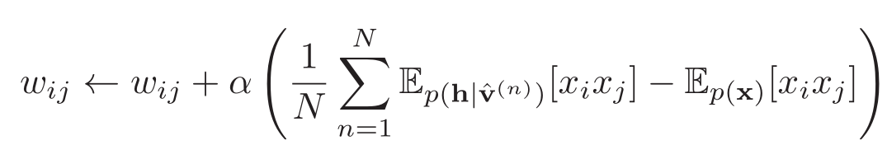
玻尔兹曼机的参数学习
最大似然估计
采用梯度上升法

Slide 4
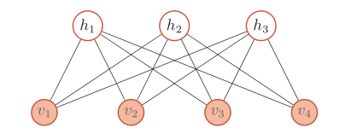
受限玻尔兹曼机（Restricted Boltzmann Machines，RBM）
受限玻尔兹曼机是一个二分图结构的无向图模型。
在受限玻尔兹曼机中，变量可以为两组，分别为隐藏层和可见层（或输入层）。
节点变量的取值为0或1。
和两层的全连接神经网络的结构相同。

Slide 5
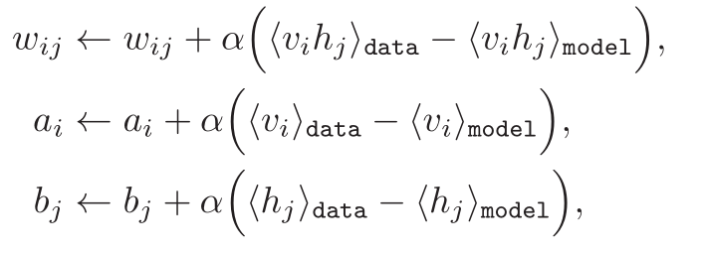
参数学习
采用梯度上升法时，参数W,a,b可以用下面公式近似地更新
根据受限玻尔兹曼机的条件独立性，可以对可观测变量和隐变量进行分组轮流采样。

Slide 6
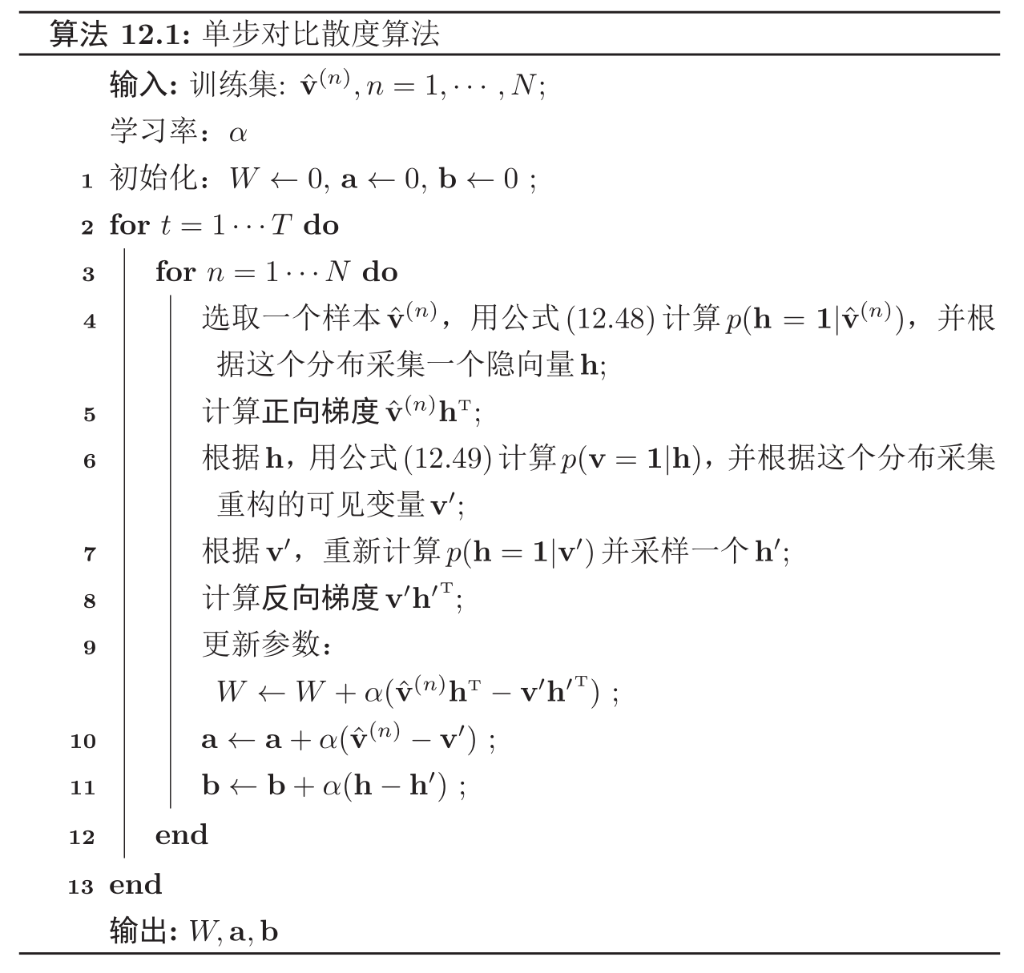
对比散度算法 Contrastive Divergence

Slide 7
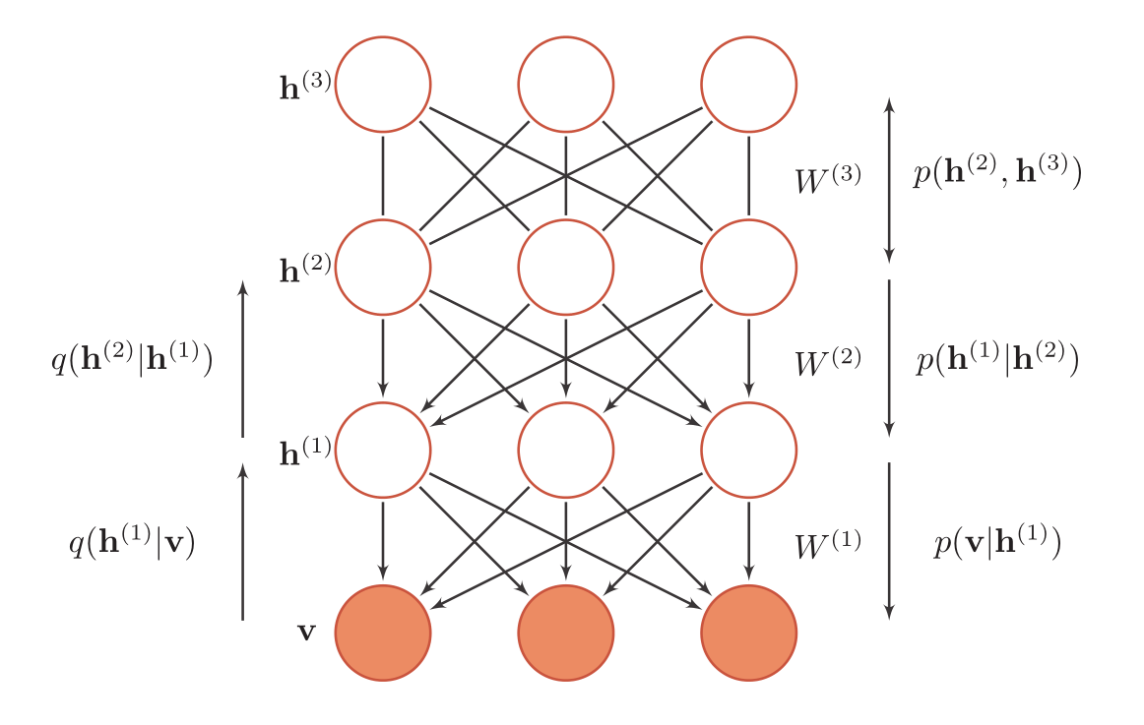
深度信念网络（Deep Belief Networ）
深度信念网络是深度的有向的概率图模型，其图结构由多层的节点构成。
和全连接的神经网络结构相同。
顶部的两层为一个无向图，可以看做是一个受限玻尔兹曼机。
认知权重
生成权重

Slide 8
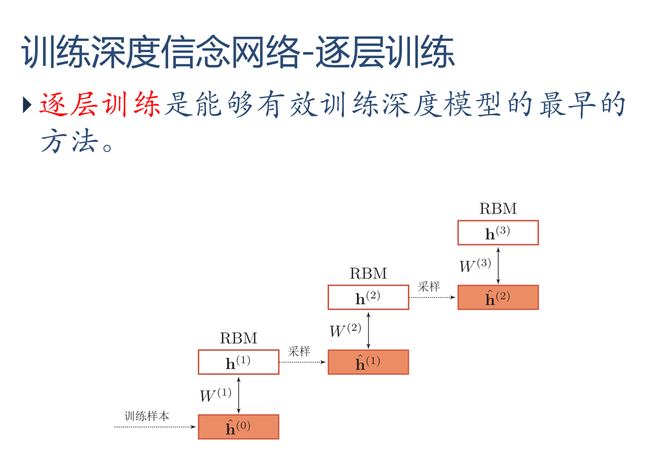

Slide 9
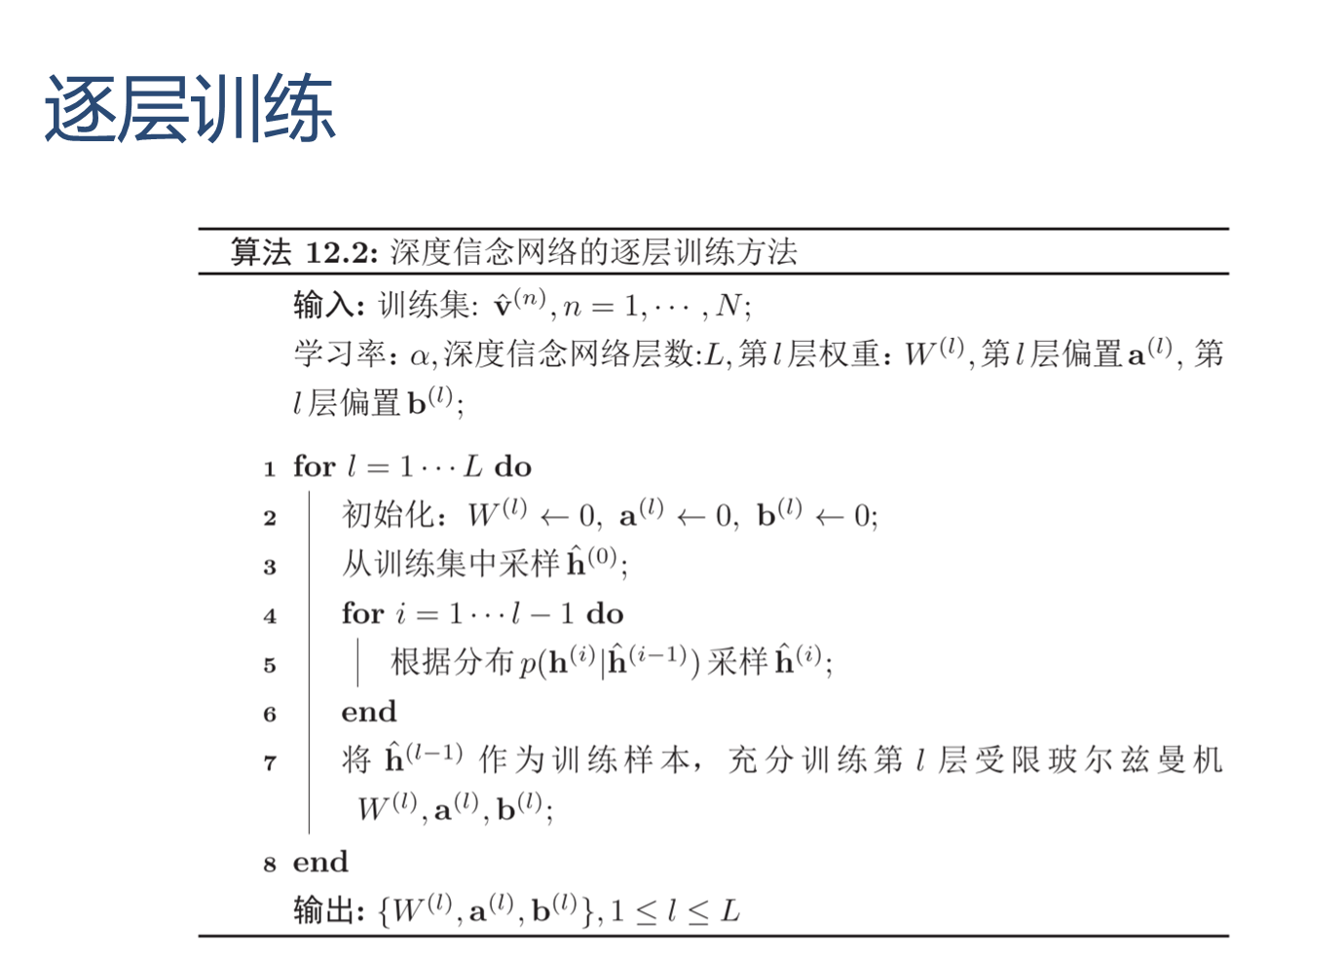

Slide 10
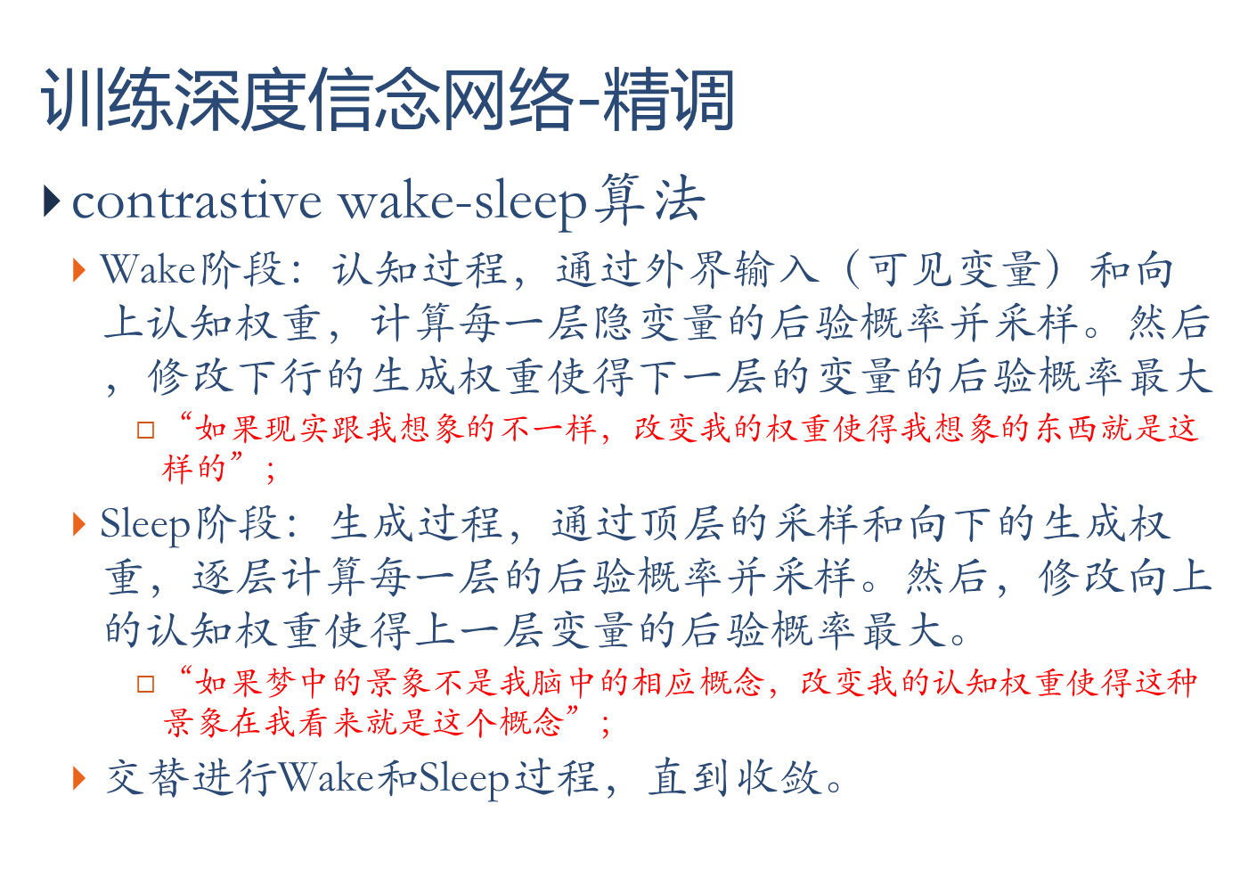

Slide 11
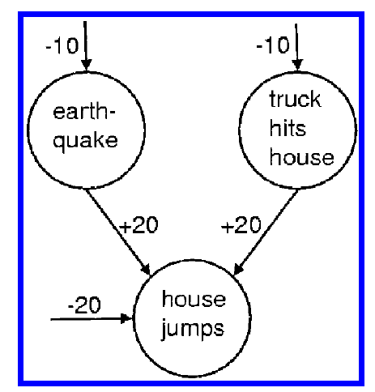
相消解释(explaining away)
对于一个多因一果的问题，假设各种“因”之间都是相互独立的，如果已经确定了是因为其中一种原因导致了结果，那么因为其他原因导致了该结果的概率就会下降。

Slide 12
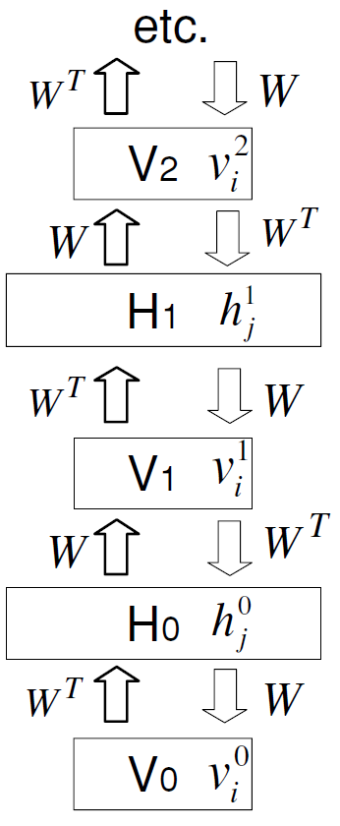
互补先验(ComplementaryPriors)
在具有双向的链式结构中,某数据推出的结果(后验)在反向时为其提供的先验概率就叫互补先验。互补先验就是为了解决多层有向图模型中推断难的问题。

Slide 13
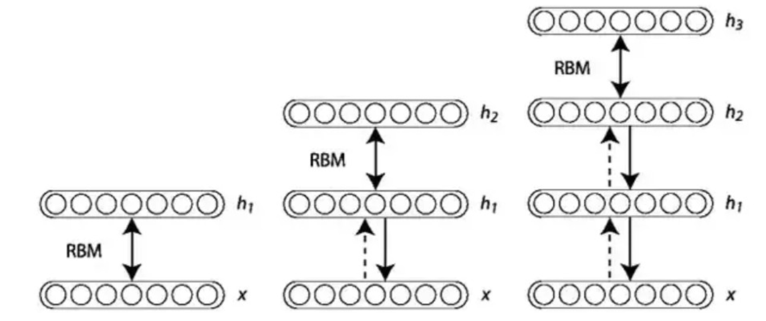
RBM & Infinite Directed Model with Tied Weights
RBM是一个无向二部图模型，等价于一个具有约束权的无限深逻辑信念网络。RBM通过从随机状态开始并执行交替吉布斯采样，直到平衡。理论上，这需要无限次才能达到平衡。这等价于通过一个无限深的有向网络进行传播。换句话说，我们在空间展开吉布斯采样步骤，如下图所示。

